Slide 1
艾弗特通讯
智慧校园电话
云平台系统
xiaoyuan.968824.com
@Afutel Communication Technology CO., Ltd

Slide 2
艾弗特通讯
目录
CONTENTS
市场前景
组网图
话机介绍
系统介绍
安装展示
公司资质
合作单位
联系方式
01
02
03
04
05
06
07
08

Slide 3
艾弗特通讯
01
市场分析
Analysis of School Telephone Market

Slide 4
校园电话机市场分析
艾弗特通讯
随着手机的快速普及，学生携带手机的人数越来越多。很多学生对手机出现了“依赖症”。学生携带使用手机不仅影响个人的学习、生活和成长，还严重影响学校正常的教育教学秩序。
1
影响学生学习
沉迷娱乐，使学生日益失去对学习的兴趣，以致贻误、荒废学业。
2
影响身心健康
危害
手机辐射会对青少年脑部神经造成损害，致使记忆力减退，听力减弱，视力下降等。
3
助长痼疾恶习
学生携带手机进校园的危害
学生利用手机考试作弊，学生之间攀比手机档次，影响学生良好品质的形成。
4
影响教学秩序
学生在课堂上玩手机，不专心听课。当老师去收缴学生手机时，易引发矛盾冲突，破坏师生关系。
5
引发安全问题
手机的社交功能强大，容易引发诸多情感纠纷并极有可能出现打架斗殴等恶性事件。

Slide 5
数据分析
目前2015年全国学校在校人数统计（总数：18034.2万人）
小学1-6年级的学校数量是：9692.2万人
中学（初一到初三）4312万人
高中（高一到高三）2374万人
职业中专（专科类）1656万人
如果按照100人配一台电话机。目前学校需求量是：18034.2/100=180万台，（大学没有计算在内）电话机的寿命预计是3-5年内会更换一次。话机销售额预计是10-20亿元

Slide 6
艾弗特通讯
02
组网图
Networking Diagram

Slide 7
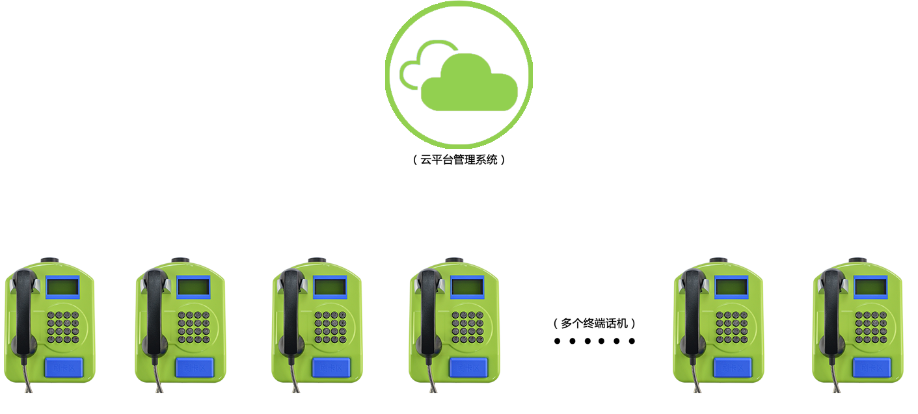


校园电话云平台组网图
艾弗特通讯

Slide 8
艾弗特通讯
03
校园话机介绍
Campus Phone Introduction

Slide 9
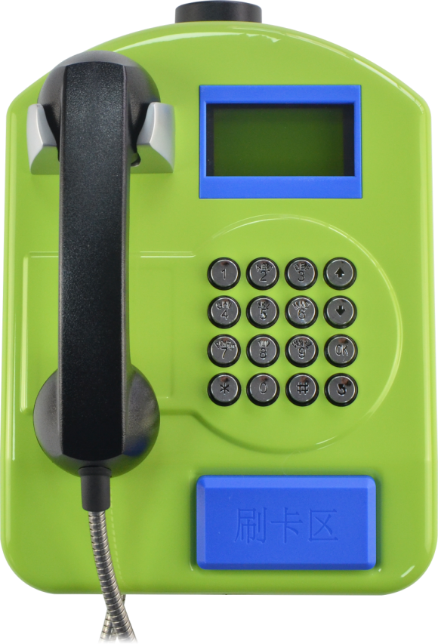
亲情校园电话机介绍
艾弗特通讯
东莞市艾弗特通讯科技有限公司推出一款新的校园通讯设备——云平台校园电话机。
电话机需内置一张手机卡（带流量和话费）或物联网卡即可使用。如使用电信4G卡，需开通高清语音通话功能。
产品信息
产品型号 | AFT-BG-100
产品重量 | 3.2 KG
产品颜色 | 绿色
产品材质 | 冷轧钢
防护等级 | IP54
产品尺寸 | 301 x 215 x 85 mm

Slide 10

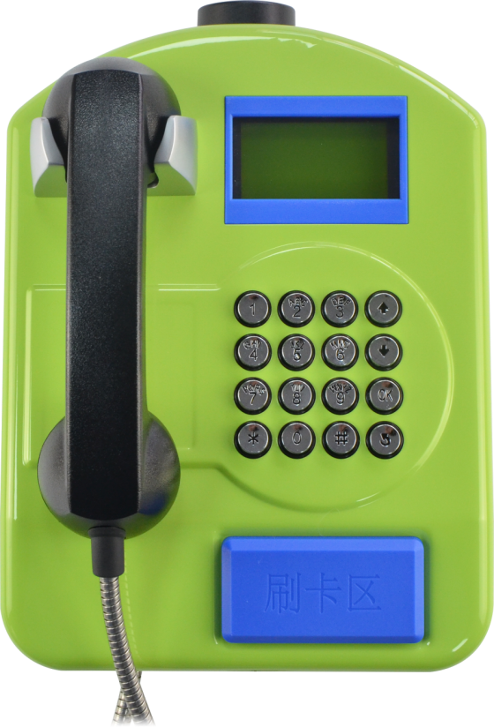

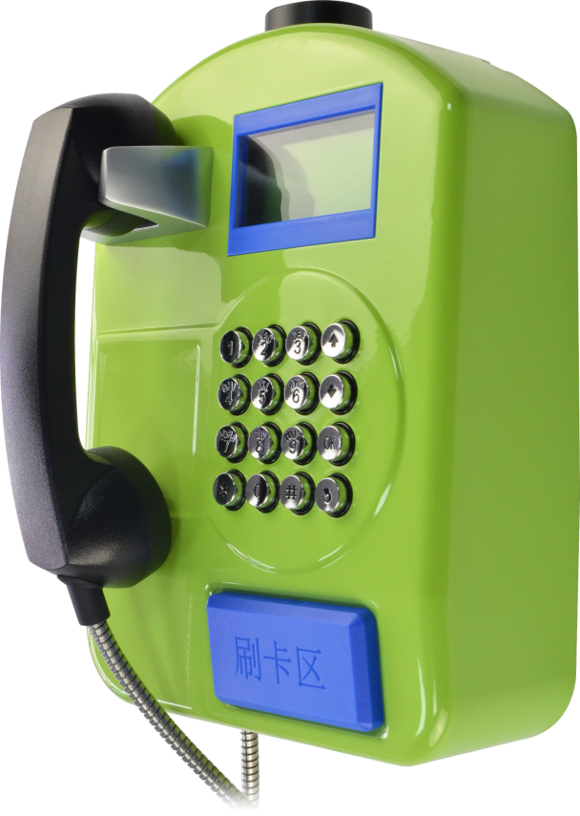



亲情校园电话机介绍
艾弗特通讯
*AFT-BG-100结构图

Slide 11

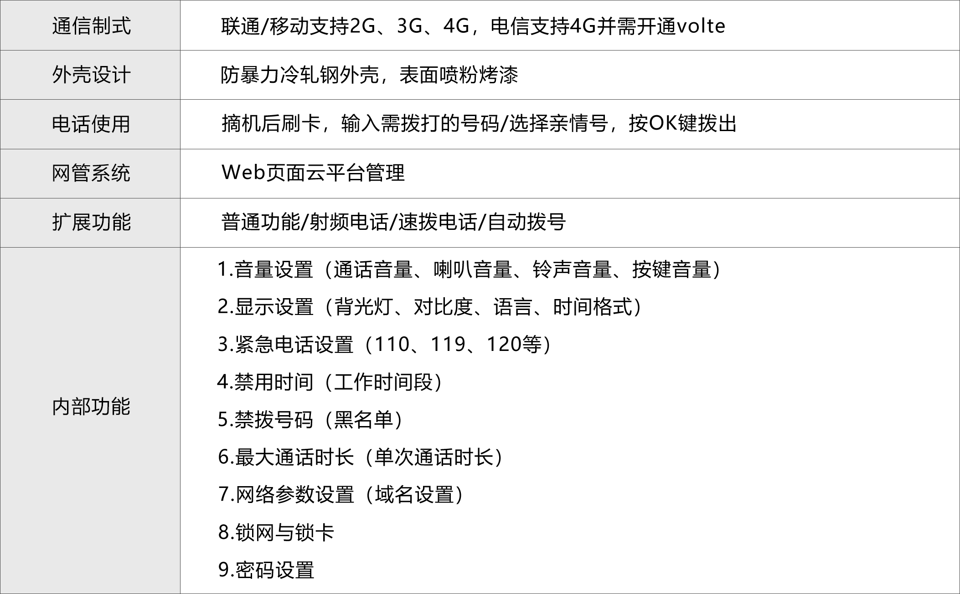
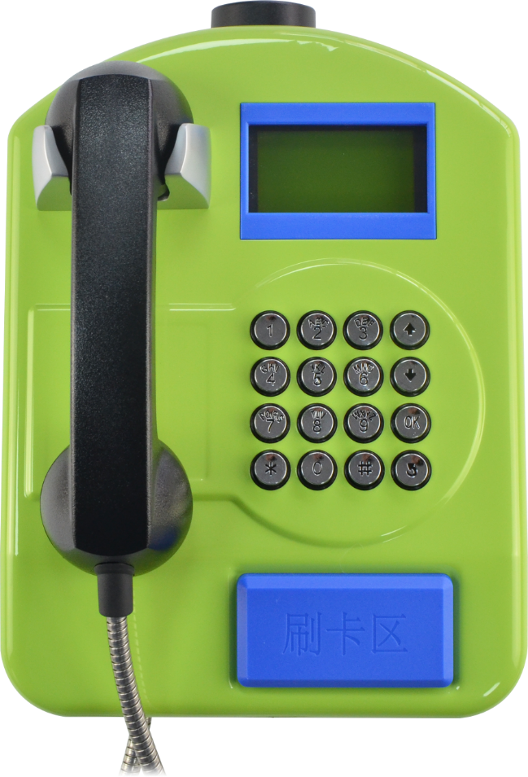
电话机特性
艾弗特通讯

Slide 12
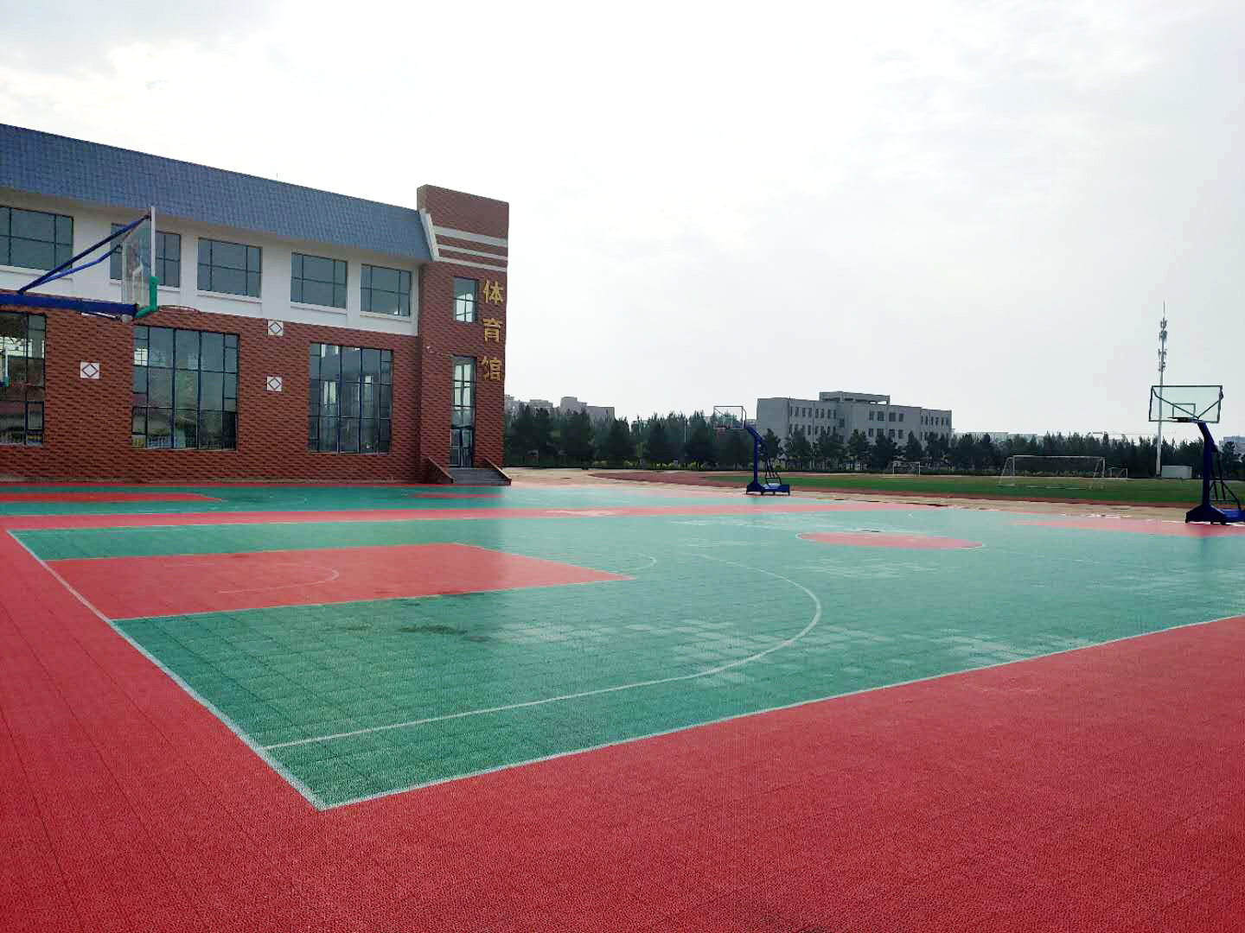
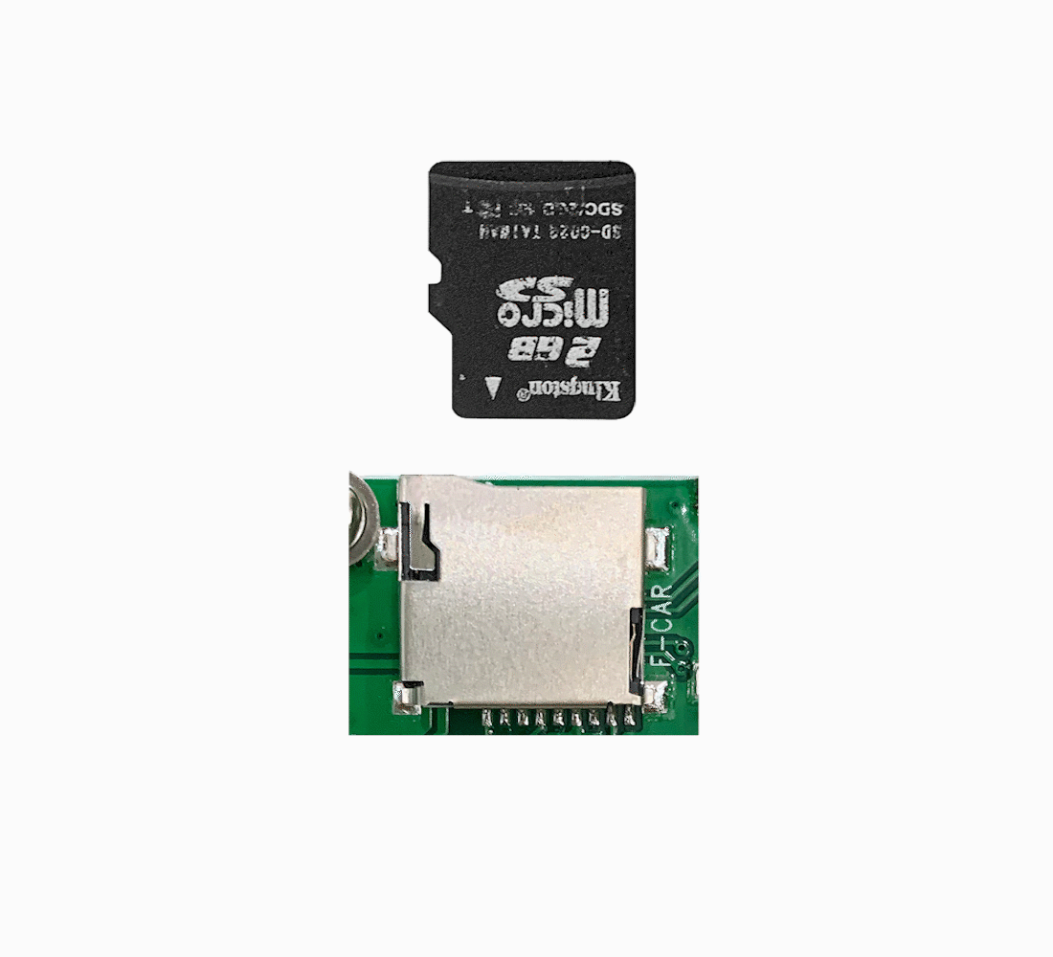
电话机操作说明
艾弗特通讯
● 话机接线操作：
先将手机卡插入电话机内主板上，然后再插上电源即可使用。(注意：先插卡后插电）
● 话机手机卡使用操作：
装卡操作：
在断电状态下插入手机卡。卡槽是按压式的，卡装进去之后按一下手机卡会卡进卡槽，
然后通电等待开机。
取卡操作：
卡装好的状态下按一下手机卡，卡会自动弹出。注意不要直接拔手机卡，会造成卡槽
里面弹簧脱落，导致第二次使用读不到卡。
● 内存卡使用操作：跟手机卡操作一致。
● 话机使用说明：提起话筒后刷卡，输入需要拨打的号码/根据提示选择需要拨打的亲情
号码，按OK键拨出。
*装卡操作GIF示意图
（需点击播放ppt才会动）

Slide 13

电话机功能操作
艾弗特通讯
话机可操作选项：
▶ 恢复出厂值
除“话机类型”外的数据恢复到出厂值。
▶ 进入菜单
进入菜单设置。可以设置音量调节、显示设置、紧急电话、禁用时间、禁拨号码、最大通话时长、
网络参数设置、锁网与锁卡、密码设置。
▶ 查询版本号
查看当前版本号。
▶ 查询IMEI号、SIM卡ID号
查看IMEI号、SIM卡ID号。
▶ 设置域名
对接客户一卡通系统。

Slide 14
亲情校园电话机参数
艾弗特通讯
1、执行标准：YD/T1626-2007《固定无线电话机技术要求和测试方法》
2、外形尺寸：301mm×215mm×85mm(长×宽×高)
3、净 重：3.2 kg
4、供电方式：220V±20%/50Hz交流电
5、工作温度：-15℃～+55℃
6、相对湿度：10%～95%
7、大气压力：86～106kPa
8、环境噪音：≤60dB
9、平均无故障工作时间：>10000小时
10、手柄线绳抗拉强度：>150 kg
11、显示屏：128×64点阵带背光显示，抗撞击力不少于4,000N

Slide 15
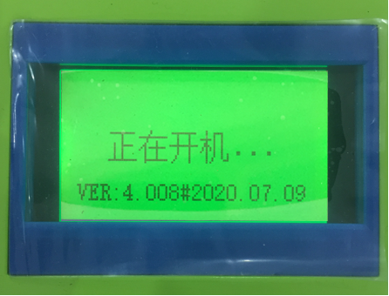
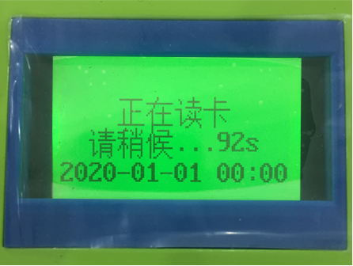
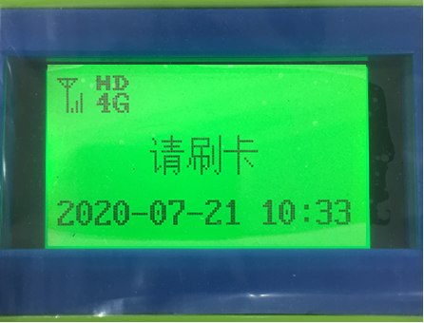
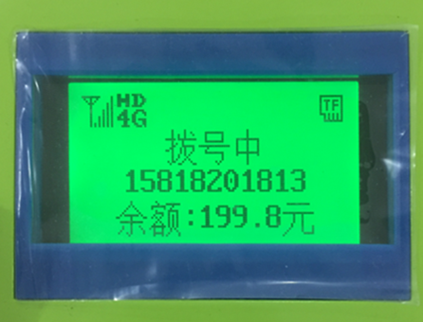
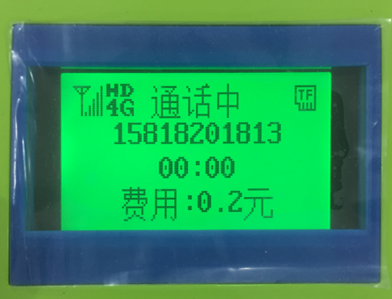
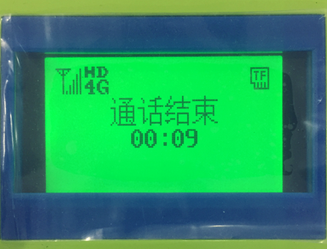
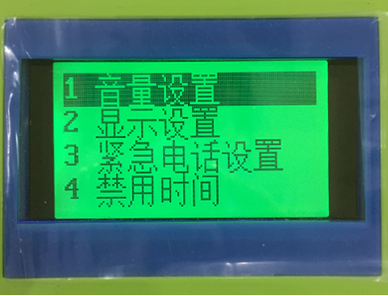
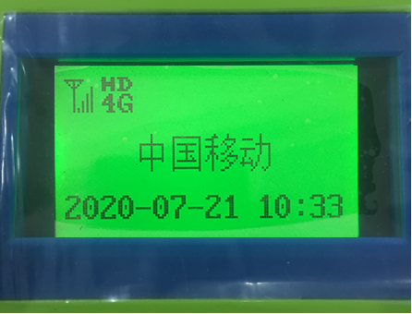
校园电话机显示界面介绍
艾弗特通讯
开机界面
读卡界面
摘机后界面
拨号中界面
通话中界面
通话结束界面
后台界面
待机界面

Slide 16

卡片介绍
艾弗特通讯
使用者手持一张卡（13.56MHz射频卡、ID卡、CPU卡）或者通过校园一卡通的IC卡打电话。
材 料：PVC、ABS、PET
颜 色：默认白色，批量可定制
印 刷：丝印、胶印、数码印刷
工艺方式：热层压
打码方式：喷码、激光码、平码、凸码、UV码
包装：200PCS/盒，5000PC/箱

Slide 17
艾弗特通讯
04
系统介绍
Systematic Introduction

Slide 18
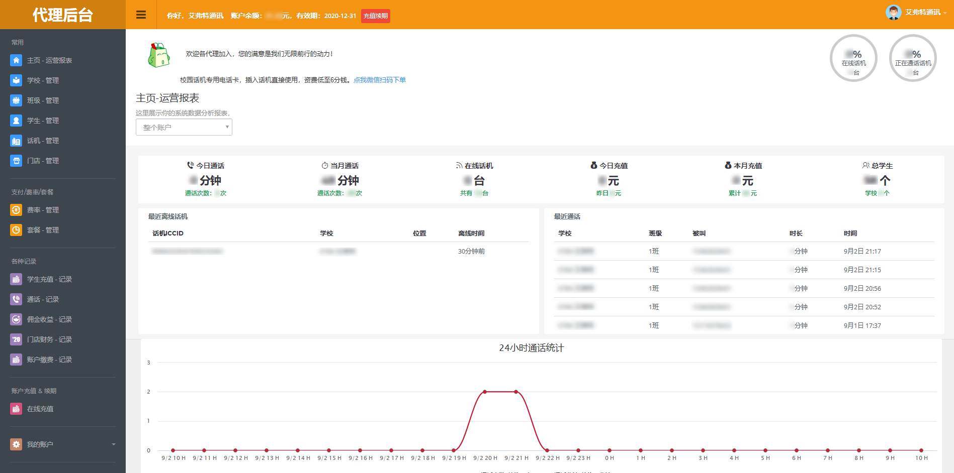
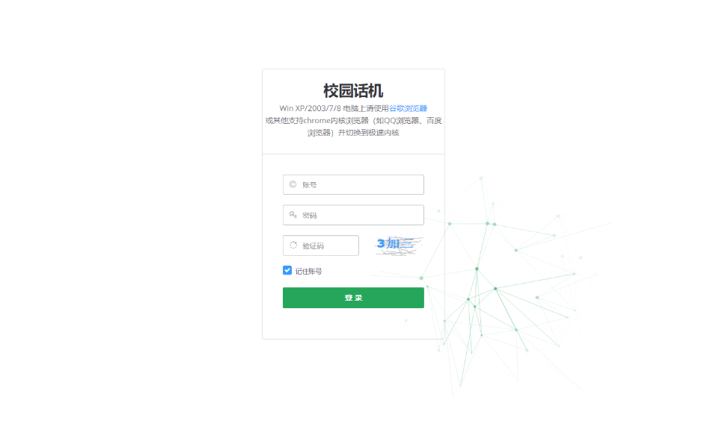
云平台系统介绍
艾弗特通讯
系统主要实现
代理商
可在云平台上查看话机状态、通话记录、学校/班级/学生总数、充值记录等信息；添加编辑学校/班级/学生；添加编辑话机；添加编辑门店；可修改费率，在线充值；查看代理商账户余额跟收益等。
家长
关注微信公众号，通过手机号码将微信号与系统上已注册的IC卡账号进行绑定关联。如未注册，家长可通过扫描代理商提供的二维码自行注册。
在微信公众号的账户管理主页内，家长可查看IC卡的账户信息、历史话单、充值记录，设置亲情号码、免卡拨打密码，冻结账号，在线充值，添加留言等。
当学生使用IC卡拨打电话，通话结束后家长微信号会立刻收到推送提醒，可查看到该次通话记录、通话后的IC卡账号余额、套餐使用情况等，方便家长了解学生IC卡使用状况。

Slide 19





云平台系统五大功能
艾弗特通讯
账户充值&续期
在线充值
常用
主页-运营报表
学校-管理
班级-管理
学生-管理
话机-管理
门店-管理
支付/费率/套餐
费率-管理
套餐-管理
我的账户
各种记录
账户信息与设置
系统日志
学生充值-记录
通话-记录
佣金收益-记录
账户缴费-记录

Slide 20
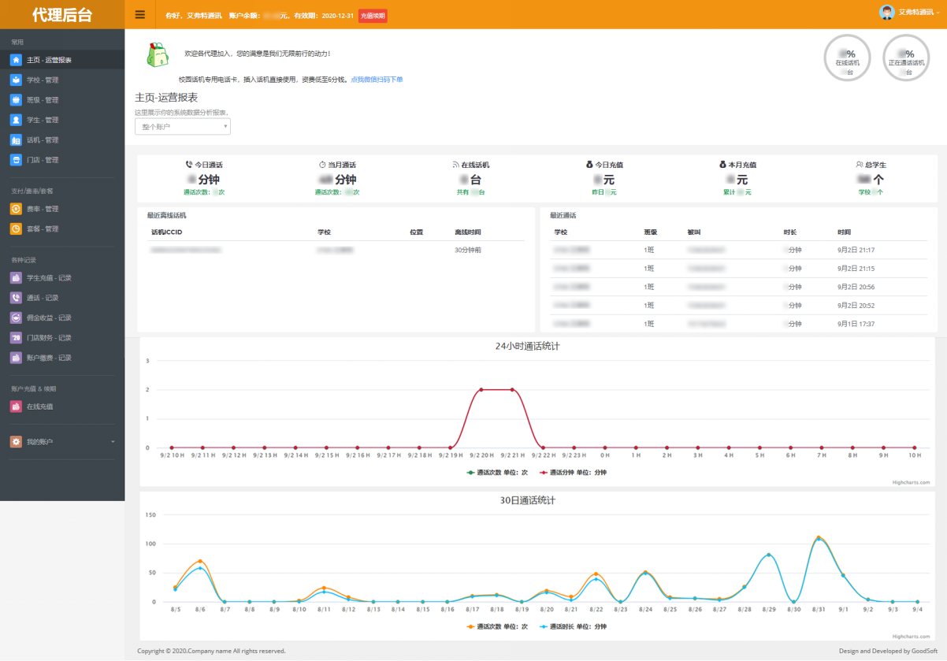
云平台-常用
艾弗特通讯
1. 主页-运营报表
主界面简洁，数据一目了然。
可查看在线话机、正在通话话机、今日通话、当月通话、今日充值、本月充值、总学生、最近离线话机、最近通话、24小时通话统计、30日通话统计等信息。
其中24小时通话统计、30日通话统计为可视化曲线图，可通过峰值了解到话机使用率及峰值使用情况。

Slide 21
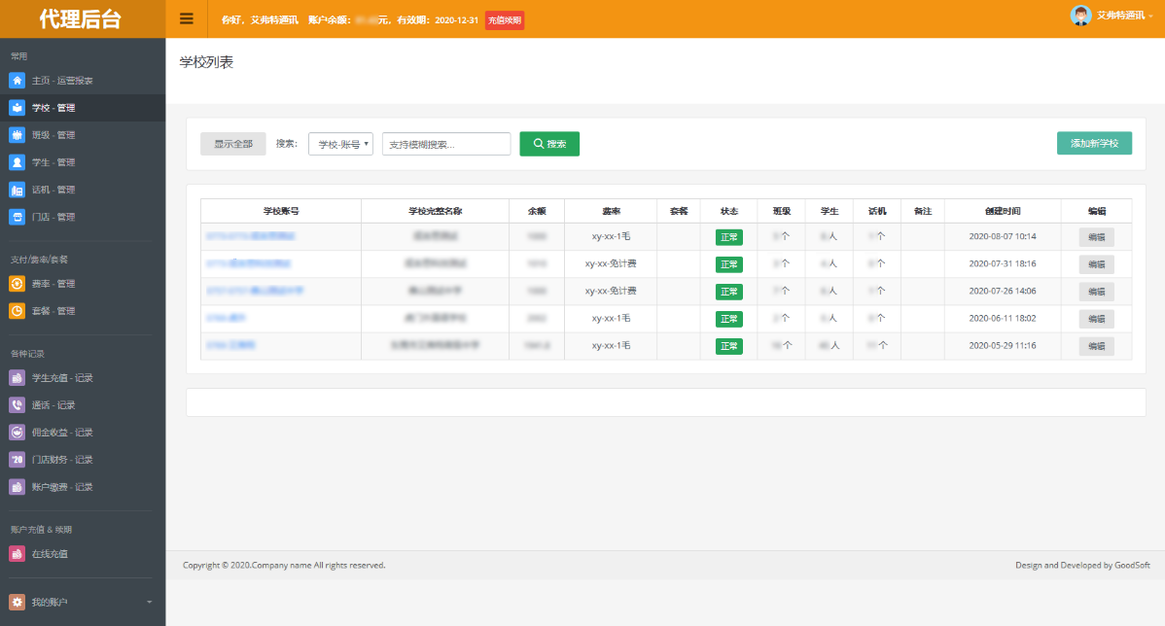
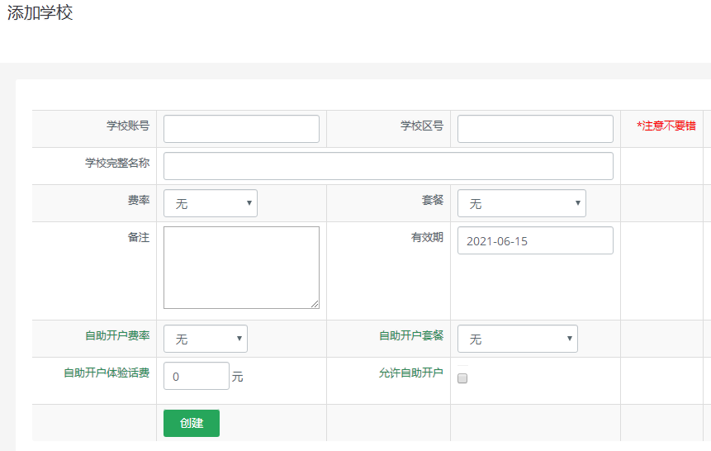
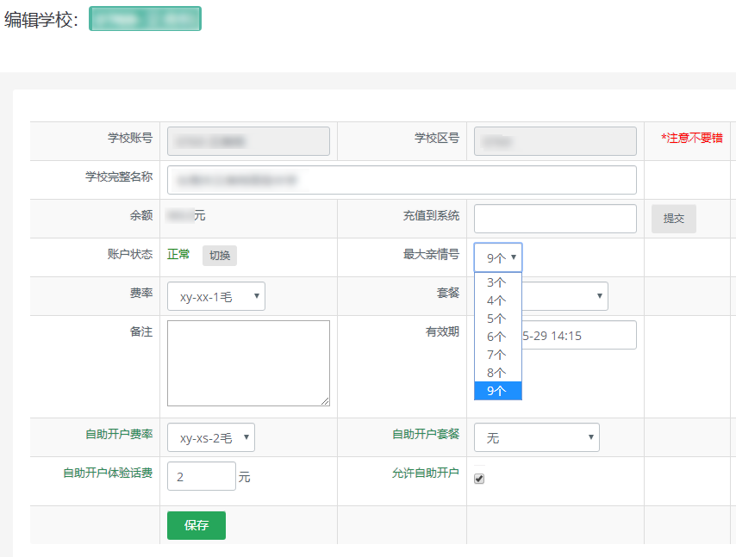
云平台-常用
艾弗特通讯
2. 学校-管理
可添加/编辑/删除学校。
注意事项：
添加学校里面的“学校区号”请不要填错，建议填写当地的固定电话区号。
添加学校里面的“费率”跟“套餐”设置为代理商统计使用，非学生IC卡扣费的费率跟套餐。
若允许学生家长在微信端自助开户，请勾选“允许自助开户”，并设置开户相关费率。
新建学校后，点击“编辑”，可设置最大亲情号。（即限制亲情号码数量，最多支持9个亲情号码）

Slide 22
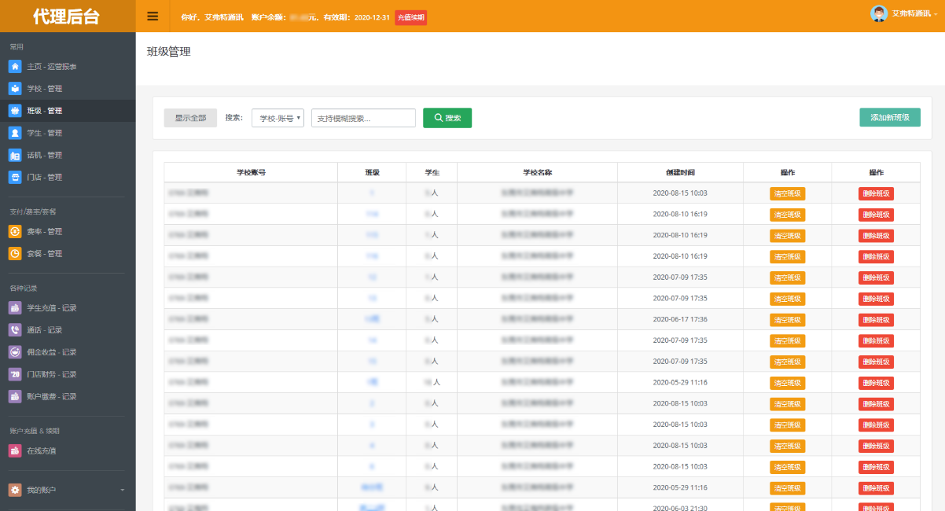
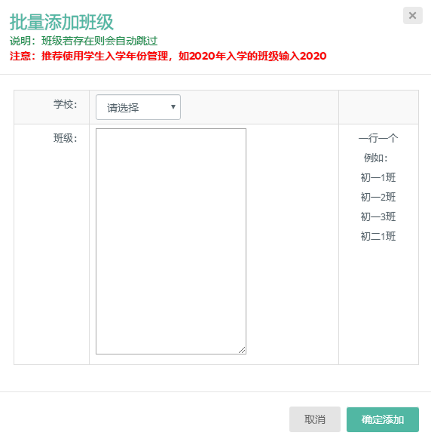
云平台-常用
艾弗特通讯
3. 班级-管理
可添加/编辑/清空/删除班级。
注意事项：
一个学校会自动生成一个“待分班”的班级，如果有学生未分班，该学生会自动归类到此班级。
待分班无法编辑跟删除。

Slide 23
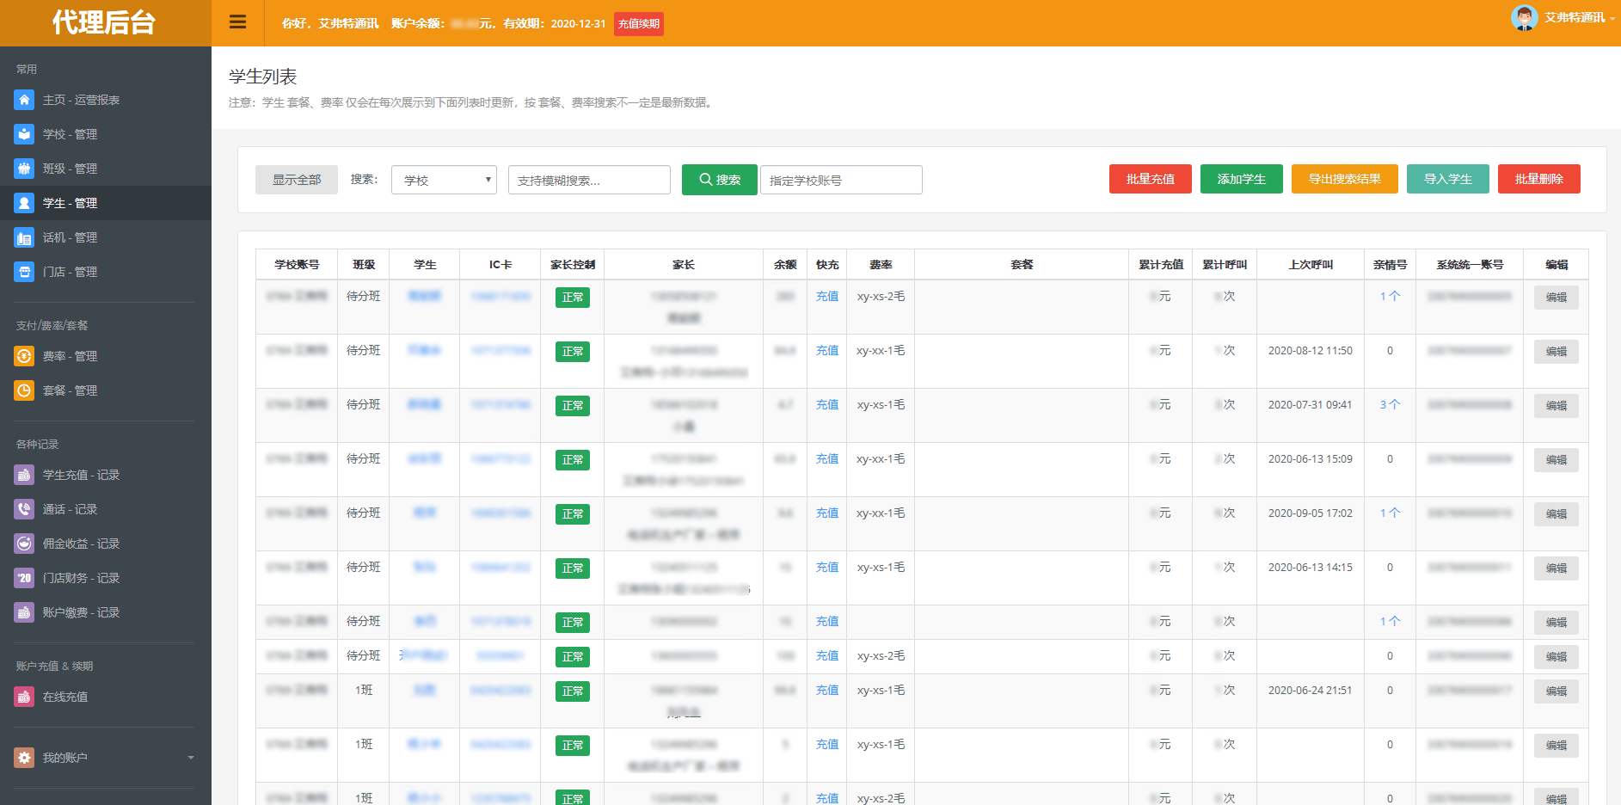
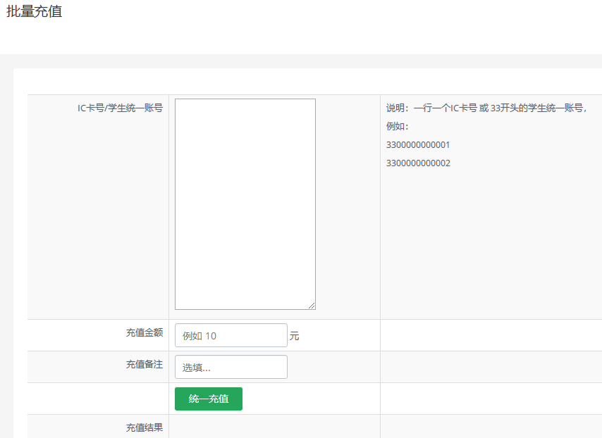
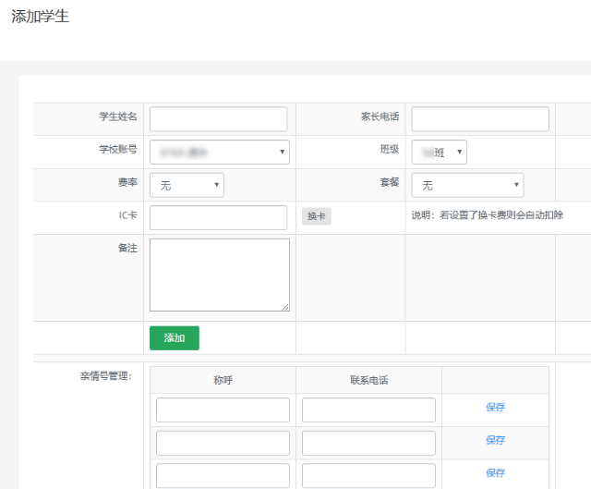
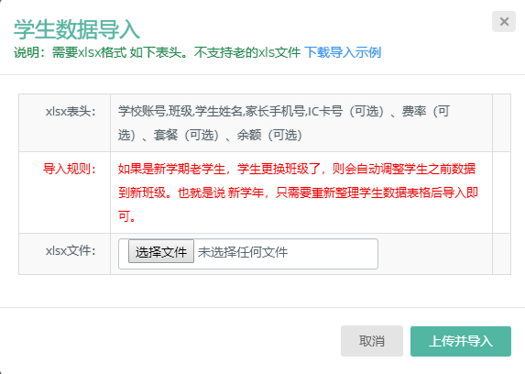
云平台-常用
艾弗特通讯
4. 学生-管理
可快充、批量充值、添加学生、批量导入学生、批量删除学生、
添加或编辑亲情号、冻结IC卡账号、导出搜索结果等。
注意事项：
“批量删除”功能为批量删除当前搜索的所有信息， 请谨慎操作。
“添加学生”跟“批量导入”里面设置的费率为实际扣费费率，
支持每个学生不同费率。
同时设置套餐跟费率的情况下，优先按套餐计费。当套餐分钟数用完后，将按费率计费。
使用“批量导入”时，若导入的数据在系统上已存在，则会更新原有的数据信息，并叠加余额。
例：学生在系统上已有IC卡账号，如今新学期需更换班级，那么只需重新整理学生数据表格后导入即可。当导入学生新的数据表时，“余额”栏填写了数据，则会自动与旧数据进行叠加计算。如导入前学生余额为10元，导入的数据表填写了10元，则导入后余额为20元。

Slide 24
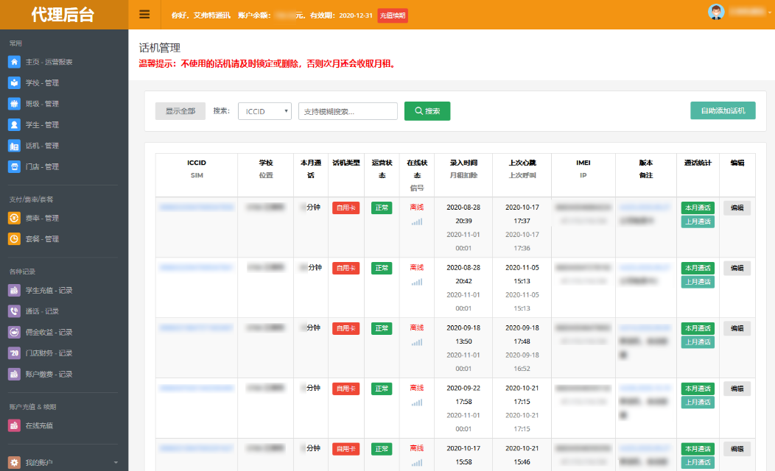
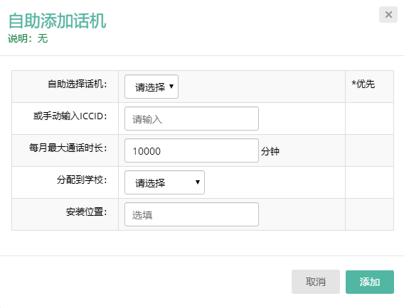
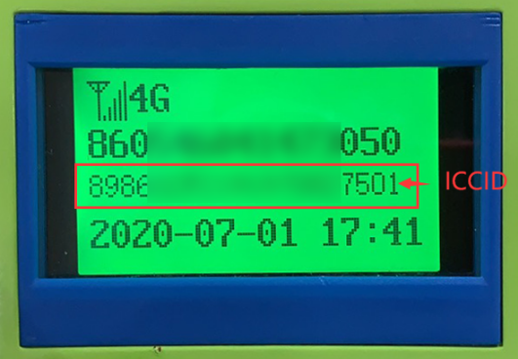
云平台-常用
艾弗特通讯
5. 话机-管理
1.可添加/编辑/删除话机
2.可实时查看话机的状态（在线/离线/使用中）
3.可修改话机运营状态（正常/冻结）
4.查看话机本月通话、上月通话时长
注意事项：
如需停用话机，请将“运营状态”中的“正常”切换为“锁定”。
本月锁定，次月生效，因此请提前锁定。
关于查询ICCID方式：
话机挂机的状态下，在键盘上输入*#07#，话机显示
屏第二栏为当前使用的手机卡ICCID。
需将话机与云平台系统进行关联。在话机后台菜单中设置“域名设置”即关联成功。
域名地址为http：//xiaoyuan.968824.com：8080

Slide 25
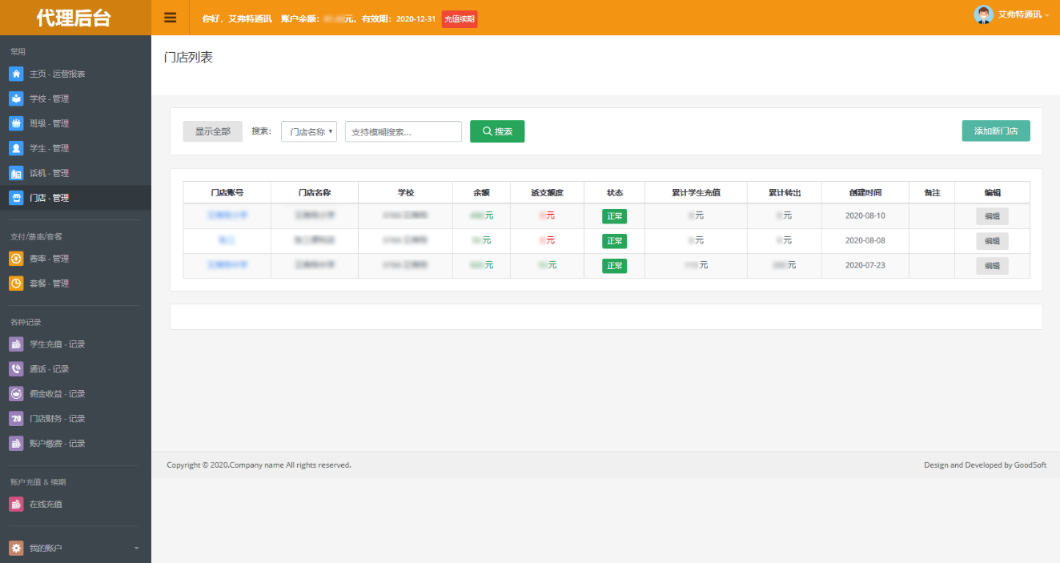
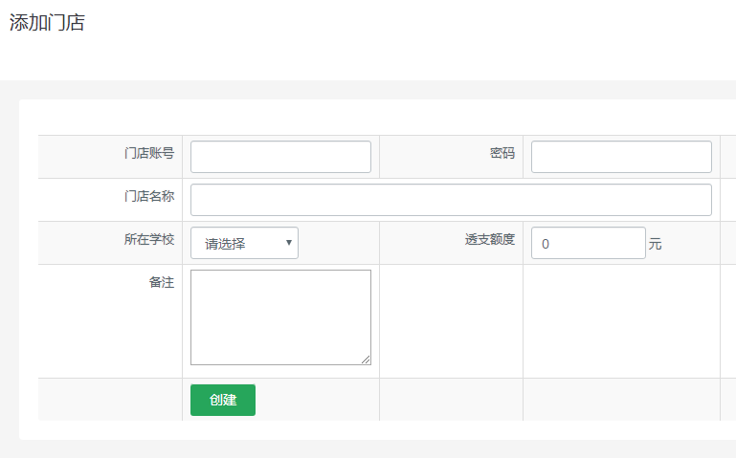
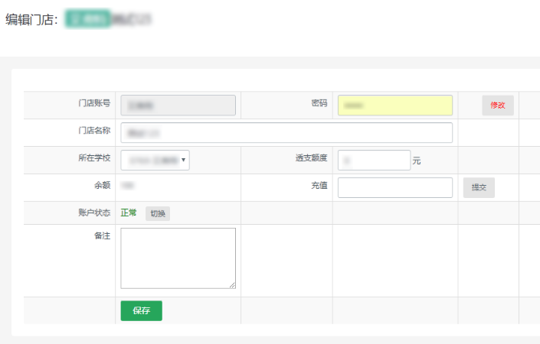
云平台-常用
艾弗特通讯
6. 门店-管理
1.可添加/编辑/删除门店
2.对门店账号余额进行充值
3.更改门店状态（正常/冻结）
注意事项：
门店收取学生现金金额，在校园话机app上对学生IC卡账号进行充值。
当门店账号“余额”为0且“透支额度”为0的情况下，门店无法对学生IC卡账号进行充值。
门店账号余额的充值需对代理商缴费，然后代理商通过代理后台或者校园话机app对门店账号进行充值。

Slide 26
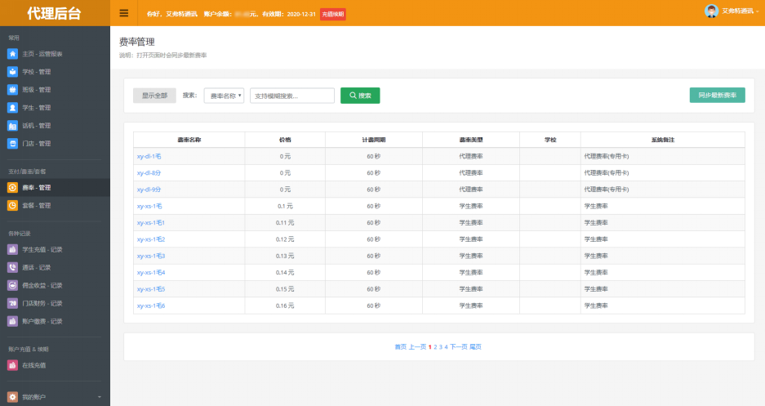
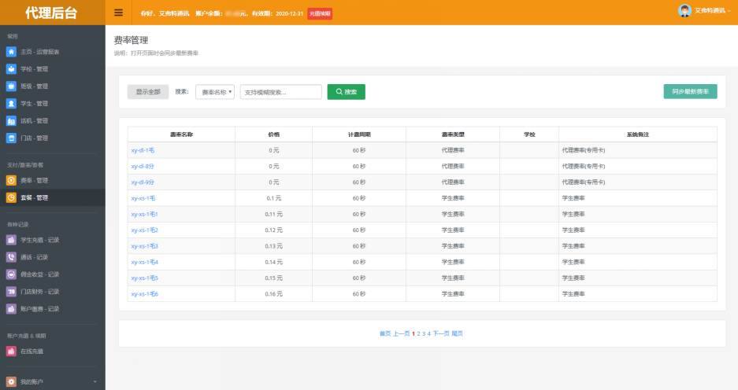
云平台-支付/费用/套餐
艾弗特通讯
1. 费率-管理
可预览目前云平台支持的可选费率模式。如果代理商需要其他计费模式，可联系我们定制其他费率模式。
2. 套餐-管理
可预览目前云平台支持的可选套餐模式。如果代理商需要其他计费模式，可联系我们定制其他套餐模式。

Slide 27
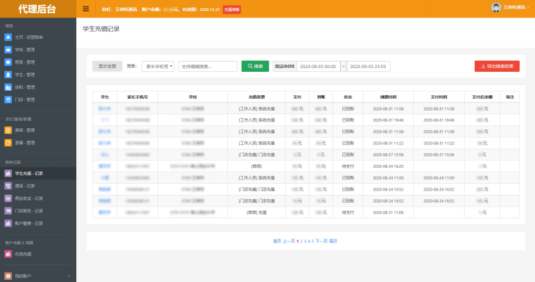
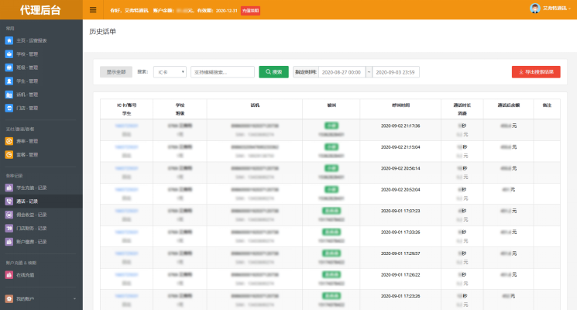
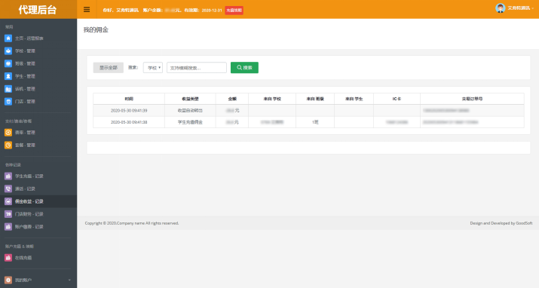
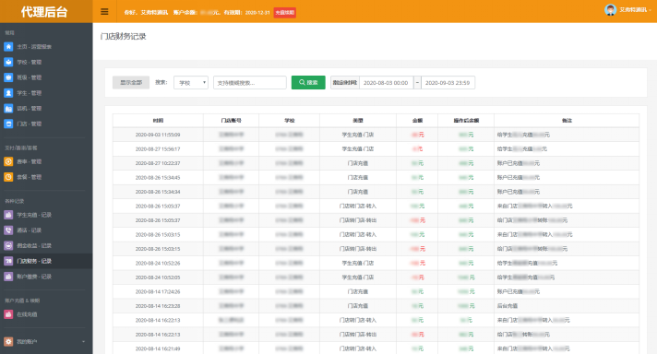
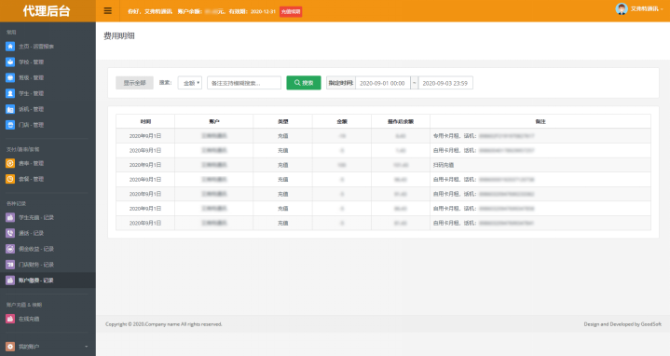
云平台-各种记录
艾弗特通讯
1. 学生充值-记录
可查看到通过云平台系统、微信端跟门店三个渠道充值的记录，也可导出充值记录。
2. 通话-记录
可查看到所有学生账号的通话记录，也可导出通话记录。
3. 佣金收益-记录
可查看到通过微信端充值产生收益的记录。
注意事项：
如果代理商在云平台系统上绑定了微信账号，则收益可自动转到该微信账号中。
通过微信端的充值，每笔充值自动扣除4%的平台费用。
4. 门店财务-记录
可查看到门店对学生IC卡账号充值的充值记录、代理商对门店余额充值记录、门店对门店转账记录。
5. 账户缴费-记录
可查看话机月租扣除费用记录、账户余额充值记录。

Slide 28
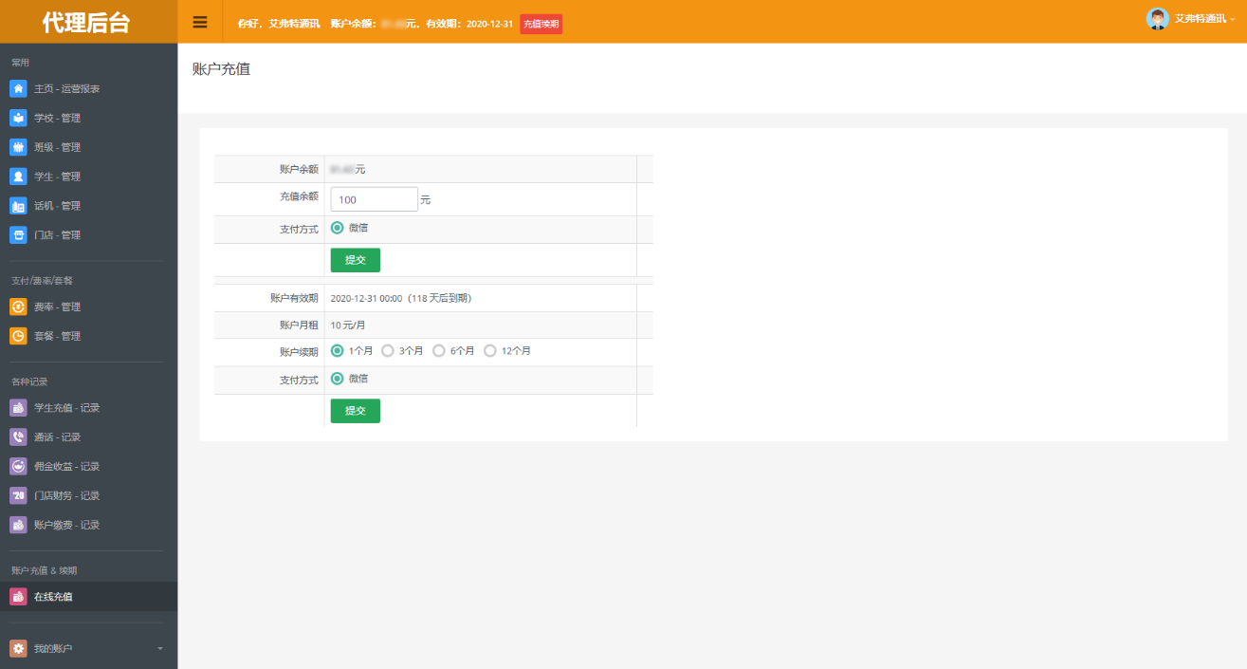
云平台-账户充值&续期
艾弗特通讯
1. 账户余额
● 自用卡：每台话机5元/月的扣费从“账户余额”中扣除。
● 专用卡：月租费用、分钟费率扣费费用，两者扣费从“账户余额”中扣除。
● 当账户余额不足时，所有话机将无法拨打电话。
2. 账户有效期
此功能为云平台系统的平台费用，目前我们是免费提供给代理商使用的，无需对此充值。

Slide 29
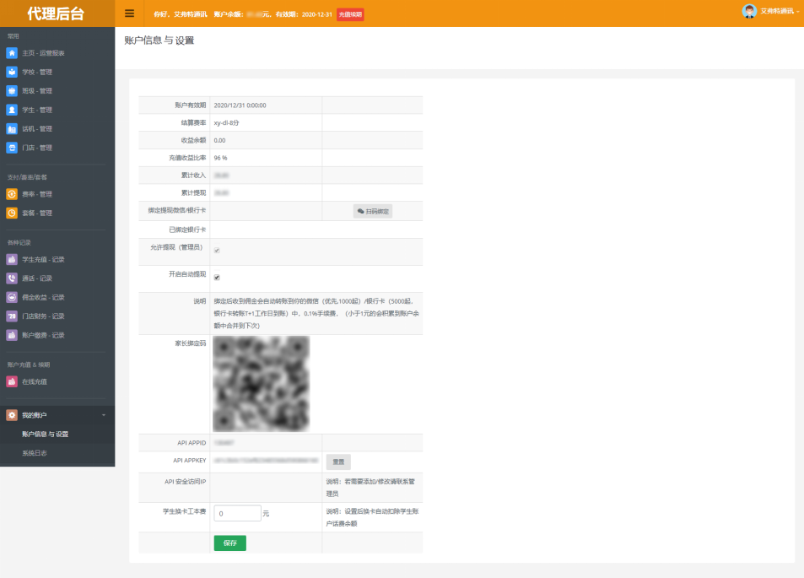
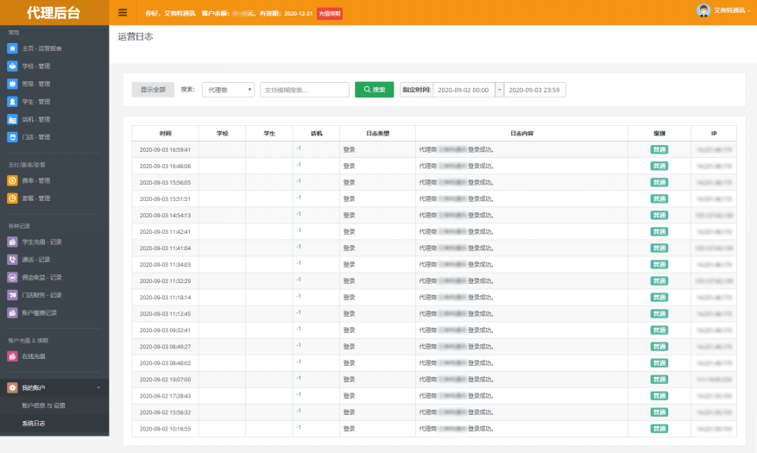
云平台-我的账户
艾弗特通讯
1. 账户信息与设置
可查看账户信息（账户有效期、结算费率、收益余额、充值收益比率、累计收入、累计提现等）。
可绑定提现微信。绑定后收到佣金会自动转账到你的微信（优先，1000起）/银行卡（5000起，银行卡转账T+1工作日到账）中，0.1%手续费，（小于1元的会积累到账户余额中合并到下次）。
家长绑定码：家长使用微信端扫描二维码后，可以根据提示自行给学生IC卡注册云平台的学生账号。
学生换卡工本费：设置后换卡自动扣除学生账户话费余额。
2. 系统日志
可查看在系统上操作过的所有痕迹。
搜索栏可搜索代理商、学校、话机ICCID、话机号码、日志类型、日志内容、话机月租扣除、IP等信息记录。

Slide 30
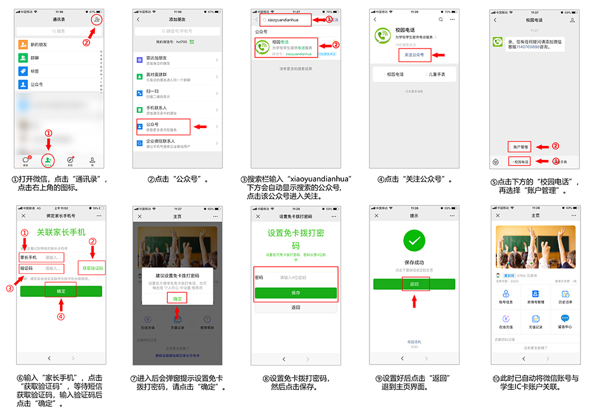
微信端账号注册操作介绍
艾弗特通讯
1) 当代理商已在系统上注册学生IC卡账号，
并填写了“家长电话”时：
当代理商已在“学生-管理”给学生注册学生IC卡账号，并且填写了“家长电话”的情况下，家长只需将其微信号与学生IC卡账号进行关联即可。
(1)请关注校园电话微信公众号：xiaoyuandianhua
(2)点击“校园电话”中的“账户管理”。
(3)输入“家长手机”后，点击“获取验证码”，等待
短信获取验证码。输入验证码，点击 “确定”。
(4)初次进入后会有提示“建议设置免卡拨打密码”，
点击“确定”进行免卡拨打密码设置。设置好免
拨密码后，当前微信账号将自动与云平台系统上
的学生IC卡账号进行关联。

Slide 31
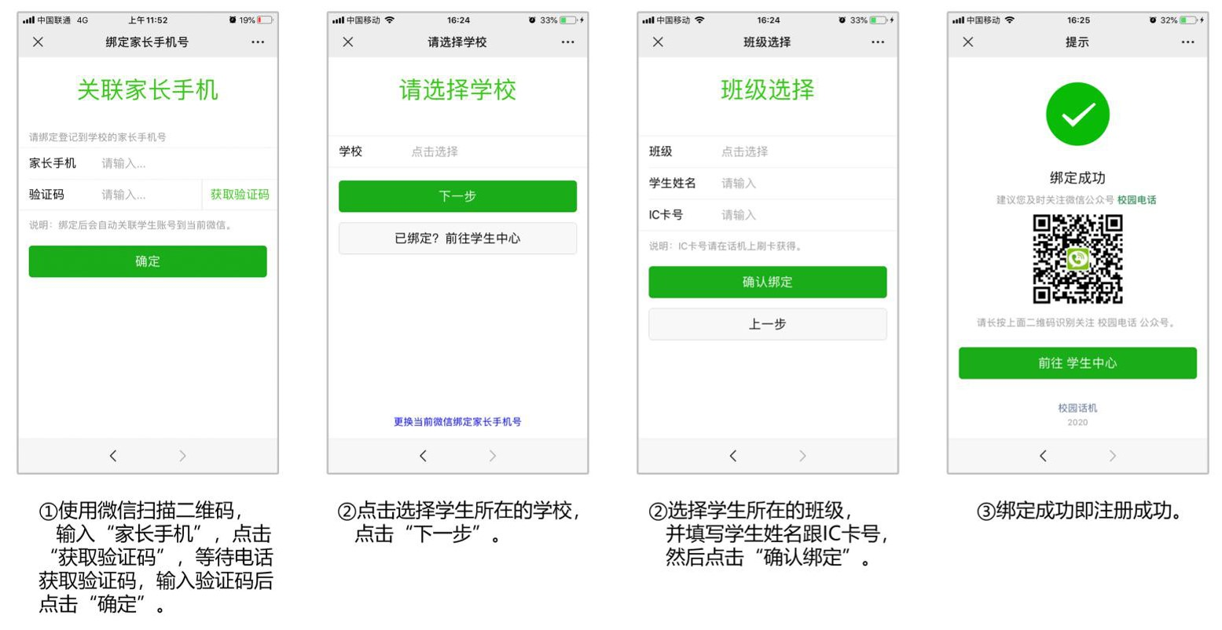
微信端账号注册操作介绍
艾弗特通讯
2) 代理商未在系统上注册学生IC账号时，
家长可自行注册：
代理商未在“学生-管理”给学生注册云平台学生IC卡账号，家长可自行注册学生IC卡账号。
(1)家长使用微信扫描代理商提供的二维码。
（该二维码可在代理后台的“我的账户”→“账
户信息与设置”→“家长绑定码”中找到）
(2)输入“家长手机”后，点击“获取验证码”，
等待短信获取验证码。
(3)输入验证码，点击 “确定”。
(4)选择学生所在的学校，点击“下一步”。
(5)选择学生所在的班级，并填写学生姓名跟IC卡
号， 然后点击“确认绑定”。
（IC卡号查看方式：在话机挂机的状态下，使用
IC卡在话机上刷卡，话机显示屏会显示该卡的
IC卡号。）
(6)提示绑定成功即为注册成功。可点击“前往 学
生中心”查看账号主页。

Slide 32
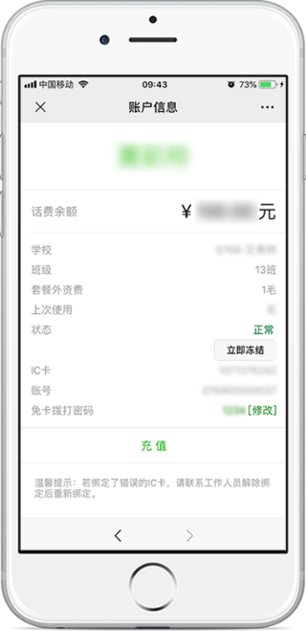
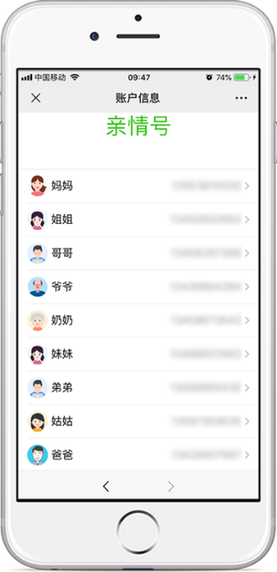
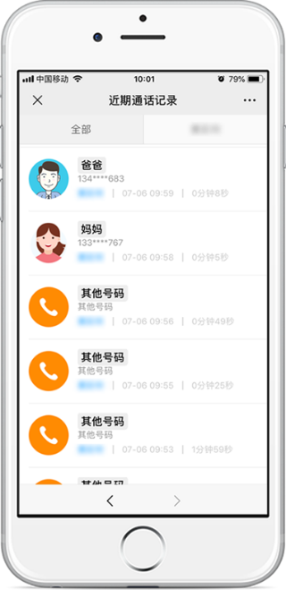
微信端账号主页介绍
艾弗特通讯
1. 账户信息
可查看话费余额、学校、班级、套餐外资费、上次使用（时间）、IC卡（物理卡号）、账号。
可设置IC卡账号状态（正常/冻结）、免卡拨打密码。
2. 亲情号管理
可添加/修改亲情号。
最大支持云平台系统上，该IC卡账号所在的学校设置的亲情号码数量。
3. 历史话单
可查看当前微信号绑定的所有IC卡账号的通话记录。
为了保护学生个人隐私，只显示前三位与后三位号码。
账户信息界面
亲情号管理界面
历史话单界面

Slide 33
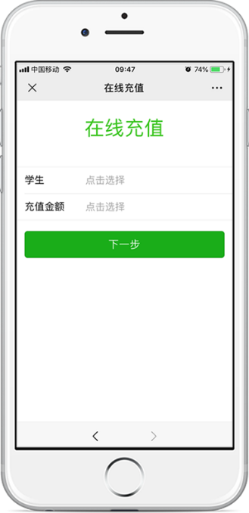


微信端账号主页介绍
艾弗特通讯
4. 在线充值
可对学生IC卡账号进行充值。
可选的充值金额为：100元、200元、300元。
一个微信号可以绑定多个学生IC卡账号，因此请选择需充值的学生账号。
5. 充值记录
可查看当前学生IC卡账号充值记录。
6. 更换绑定微信号
1）使用微信进入“校园电话”公众号。
2）在下方菜单栏选择“校园电话”，点击“账户管理”。
3）在主页往下滑，点击“更换当前微信绑定家长手机号”。
4）进入“关联家长手机”界面后，请填写学生IC卡账号
绑定的家长号码。
5）点击“获取验证码”后，请等待验证码电话。输入验证
码后，请点击“确定”即可。
*支持同一个微信号绑定多个学生IC卡账户
（前提：注册的学生IC卡账号的家长电话需为同一号码）
在线充值界面
充值记录界面

Slide 34



微信端账号主页介绍
艾弗特通讯
7. 留言中心
1）点击“留言中心”
2）添加“创建新留言”
3）填写留言信息并保存
4）在话机挂机的状态下刷卡，可查看到留言信息。

Slide 35

微信端账号主页介绍
艾弗特通讯
8. 更换绑定手机号
第一步：
已注册的学生IC卡账号更换绑定的家长电话，需要联系相关负
责人（老师或校方），让负责人联系云平台管理员（或代理商）
到云平台系统上将家长号码更改为新的家长号码。
第二步:
1）使用微信进入“校园电话”公众号。
2）在下方菜单栏选择“校园电话”，点击“账户管理”。
3）提示“暂无绑定学生账户”，请点击“更换绑定手机”。
4）进入“绑定家长手机号码”界面后，请填写新的家长号码。
5）点击“获取验证码”后，请等待验证码电话。输入验证码
后，请点击“确定”即可。
*更换学生IC卡账号绑定的家长电话功能还在完善中，请耐心等待。

Slide 36


免卡拨打
艾弗特通讯
使用方式
提起听筒，在键盘上输入*#IC卡账号*免卡拨打密码#，
按OK键即可进行免卡拨打。
例：IC卡账号为076900000011，免卡拨打密码设置为1234
则在键盘上输入*#076900000011*1234#，然后按OK
键即可。
IC卡账号查看方式
微信端进入“校园电话”公众号→“校园电话”→“账户管理”
→“账户信息”→“账号”
（注意：此账号为学生的IC卡在云平台系统上的账号，非IC卡
的物理卡号。）
免卡拨打密码查看方式
同上方式进入“账户信息”可查看免卡拨打密码，也支持修改密码。若未设置免卡拨打密码，请点击设置。

Slide 37
自用卡与专用卡
艾弗特通讯
名称 | 自用卡 | 专用卡
定义 | 自用卡为代理商自己开通的手机卡。 联通/移动支持2G、3G、4G， 电信支持4G并需开通volte。 | 专用卡为我们为各代理提供话机专 用流量卡。流量卡需与营业厅签订 协议等，因此目前只支持使用我们 提供的流量卡，不支持代理商自己 开通的流量卡。
收费标准 | 按话机数量收费，5元/台。 | 月租19元/月，费率8分钱/分钟。 如果代理商使用我们的专用卡套餐， 费率为6分钱/分钟。

Slide 38
艾弗特通讯
05
安装展示图
Installation display

Slide 39



安装展示
艾弗特通讯

Slide 40
艾弗特通讯
06
公司资质
Company supplies

Slide 41














公司资质
艾弗特通讯

Slide 42
艾弗特通讯
07
合作单位
Co

Slide 43

合作单位
艾弗特通讯

Slide 44
艾弗特通讯
08
联系方式
Contact information

Slide 45
联系我们
艾弗特通讯
地址：东莞市虎门镇怀德芦狄埔37号A1栋4楼(合森工业园)
电话：86-0769-89609733/35/37
传真：0769-27206058
邮箱：afutel@163.com
网址：http://www.afutel.com
Add:4th Floor, Building A1,Huai De Lu Di Pu No. 37, Humen Town, Dongguan City
Tel:86-0769-89609733/35/37
Email：afutel@163.com
URL：http://www.afutel.com

Slide 46
艾弗特通讯
THANKS FOR WATCHING

